Slide 1
1
ΚΕΦΑΛΑΙΟ
ΤΟ ΑΝΤΙΚΕΙΜΕΝΟ ΤΗΣ ΟΙΚΟΝΟΜΙΚΗΣ ΕΠΙΣΤΗΜΗΣ

Slide 2
1-1 Η Ζωή σας, 2019-2029
1-2 Ορισμός της Οικονομικής Επιστήμης
1-3 Βασικές Έννοιες της Οικονομικής Επιστήμης
1-4 Συνθήκη Ceteris Paribus και Θεωρία
1-5 Κατηγορίες Οικονομικής

Slide 3
1-1 Η Ζωής σας, 2019-2029
Οι απαντήσεις σε πολλά ερωτήματα σχετικά με τις ζωές των ανθρώπων σχετίζονται με την οικονομική επιστήμη:
Ο μισθός που θα κερδίζετε στο μέλλον σχετίζεται με την οικονομική έννοια του κόστους ευκαιρίας
Το τι θα κάνετε στην πρώτη σας εργασία σχετίζεται με την κατάσταση της οικονομίας κατά την αποφοίτησή σας
Η τιμή που θα καταβάλλετε για την αγορά σπιτιού σχετίζετε με τις συνθήκες που θα επικρατούν στην αγορά ακινήτων
Ο αριθμός των φίλων σας σχετίζεται με την οικονομική έννοια της σπανιότητας
Καθώς προχωράμε, αναρωτηθείτε πόσα από αυτά που διαβάζετε σχετίζονται με τη ζωή σας, με εσάς

Slide 4
1-2 Ορισμός της Οικονομικής Επιστήμης(1 από 3)
1-2α Αγαθά και Αρνητικά Αγαθά
Αγαθό: Οτιδήποτε από το οποίο οι άνθρωποι βρίσκουν χρησιμότητα ή ικανοποίηση
Χρησιμότητα: Η ικανοποίηση που λαμβάνει κάποιος από ένα αγαθό
Αρνητικό Αγαθό: Οτιδήποτε από το οποίο οι άνθρωποι βρίσκουν αρνητική χρησιμότητα ή δυσαρέσκεια

Slide 5
1-2 Ορισμός της Οικονομικής Επιστήμης(2 από 3)
1-2β Πόροι
Γη: Όλοι οι φυσικοί πόροι, όπως τα μεταλλεύματα, τα δάση, το νερό και οι μη διαρρυθμισμένες εκτάσεις γης
Εργασία: Η δουλειά που επιτελείται εξαιτίας των χειρωνακτικών και διανοητικών ταλέντων που συνεισφέρουν οι άνθρωποι στην παραγωγική διαδικασία
Κεφάλαιο: Αγαθά που έχουν παραχθεί, όπως εργοστάσια, μηχανήματα, εργαλεία, υπολογιστές και κτίρια, που μπορούν να χρησιμοποιηθούν ως εισροές για περαιτέρω παραγωγή
Επιχειρηματικότητα: Η δεξιότητα ορισμένων ανθρώπων στην οργάνωση των παραγωγικών συντελεστών, της γης, της εργασίας και του κεφαλαίου, ώστε να παράγουν αγαθά, να αναζητήσουν νέες επιχειρηματικές ευκαιρίες και να αναπτύξουν νέες πρακτικές.

Slide 6
1-2 Ορισμός της Οικονομικής Επιστήμης(3 από 3)
1-2γ Σπανιότητα και Ορισμός της Οικονομικής Επιστήμης
Σπανιότητα: Η κατάσταση όπου οι επιθυμίες μας είναι περισσότερες από τους περιορισμένους πόρους που είναι διαθέσιμοι για την ικανοποίηση αυτών των επιθυμιών μας
Οικονομική Επιστήμη: Η επιστήμη της σπανιότητας. Η επιστήμη του τρόπου με τον οποίο τα άτομα και οι κοινωνίες αντιμετωπίζουν το γεγονός ότι οι επιθυμίες είναι περισσότερες από τους περιορισμένους διαθέσιμους πόρους για την ικανοποίηση τους
Σκεφτείτε ως Οικονομολόγος: Η Σπανιότητα μας Επηρεάζει Όλους
Μέσο Κατανομής: Ένας τρόπος να αποφασίσουμε ποιος λαμβάνει τι από τους διαθέσιμους πόρους και αγαθά

Slide 7
1-3 Βασικές Έννοιες της Οικονομικής Επιστήμης(1 από 7)
1-3α Κόστος Ευκαιρίας
Κόστος Ευκαιρίας: Η ευκαιρία ή η εναλλακτική που έχει την υψηλότερη αξία και θυσιάζεται όταν προχωράμε σε μία επιλογή
Τίποτα δεν χαρίζεται
Σκεφτείτε ως Οικονομολόγος: Η Μηδενική Τιμή δεν Σημαίνει Μηδενικό Κόστος
1-3β Κόστος Ευκαιρίας και Συμπεριφορά
Οι οικονομολόγοι πιστεύουν ότι μία αλλαγή στο κόστος ευκαιρίας μπορεί να αλλάξει τη συμπεριφορά ενός ανθρώπου
Όσο πιο υψηλό είναι το κόστος ευκαιρίας ενός πράγματος, τόσο λιγότερο πιθανό είναι να το κάνουμε

Slide 8
Σπανιότητα και Σχετικές Έννοιες
ΣΧΗΜΑ 1

Slide 9
1-3 Βασικές Έννοιες της Οικονομικής Επιστήμης (2 από 7)
1-3γ Οφέλη και Κόστη
Τα οφέλη σπάνια δεν επιφέρουν κόστη
Αν εγκρίναμε έναν νόμο σύμφωνα με τον οποίο όποιος οδηγεί αυτοκίνητο θα καταδικάζεται σε ποινή φυλάκισης 40 ετών, τότε ελάχιστοι θα οδηγούσαν και η ρύπανση από τα καυσαέρια θα εξαλειφόταν
Ωστόσο, πολλοί άνθρωποι θα θεωρούσαν ότι το κόστος είναι υπερβολικά υψηλό
Οι οικονομολόγοι λαμβάνουν υπόψη τους τόσο τα κόστη όσο και τα οφέλη

Slide 10
1-3 Βασικές Έννοιες της Οικονομικής Επιστήμης (3 από 7)
1-3δ Οριακές Αποφάσεις
Οριακά Οφέλη (MB): Επιπρόσθετα οφέλη. Τα οφέλη που συνδέονται με την κατανάλωση μιας επιπρόσθετης μονάδας ενός αγαθού ή με την ανάληψη μία επιπρόσθετης μονάδας μίας δραστηριότητας
Οριακά Κόστη (MC): Επιπρόσθετα κόστη. Τα κόστη που συνδέονται με την κατανάλωση μίας επιπρόσθετης μονάδας ενός αγαθού ή με την ανάληψη μία επιπρόσθετης μονάδας μίας δραστηριότητας
Οριακές Αποφάσεις: Η διαδικασία λήψης αποφάσεων χαρακτηρίζεται από τη σύγκριση του επιπρόσθετου (οριακού) οφέλους μίας αλλαγής με το επιπρόσθετο (οριακό) κόστος της, αναφορικά με τις τρέχουσες συνθήκες.

Slide 11
1-3 Βασικές Έννοιες της Οικονομικής Επιστήμης (4 από 7)
1-3δ Οριακές Αποφάσεις (συνέχεια)
Παράδειγμα: Μόλις φάγατε ένα hamburger και ήπιατε ένα αναψυκτικό. Ωστόσο, πεινάτε ακόμη και σκέφτεστε να παραγγείλετε ένα ακόμη hamburger
Αν τα οριακά οφέλη είναι μεγαλύτερα από τα οριακά κόστη, αναμένετε ένα καθαρό όφελος, και θα παραγγείλετε το hamburger. Αν, ωστόσο, τα οριακά οφέλη είναι λιγότερα από τα οριακά κόστη, αναμένετε ένα καθαρό κόστος.
Αυτό που δεν λαμβάνετε υπόψη σας είναι τα συνολικά οφέλη και τα συνολικά κόστη. Τα οφέλη και τα κόστη που σχετίζονται με το πρώτο hamburger δεν αφορούν πλέον την απόφασή σας
Καλείστε να αποφασίσετε αν θα φάτε ένα δεύτερο hamburger, αφού ήδη έχετε φάει το πρώτο

Slide 12
1-3 Βασικές Έννοιες της Οικονομικής Επιστήμης (5 από 7)
1-3ε Αποτελεσματικότητα
Αποτελεσματικότητα: Προκύπτει όταν τα οριακά οφέλη ισούνται με τα οριακά κόστη
Υποθέστε ότι προετοιμάζεστε για ένα τεστ στα οικονομικά και κατά την πρώτη ώρα μελέτης τα οριακά οφέλη (MB) είναι μεγαλύτερα από τα οριακά κόστη (MC):
MB μελέτης για την πρώτη ώρα > MC μελέτης για την πρώτη ώρα
Έτσι, σίγουρα θα μελετήσετε την πρώτη ώρα. Υποθέστε ότι για τη δεύτερη ώρα μελέτης, τα οριακά οφέλη MB παραμένουν μεγαλύτερα από τα οριακά κόστη MC
MB μελέτης για τη δεύτερη ώρα > MC μελέτης για τη δεύτερη ώρα
Θα συνεχίσετε να μελετάτε για όσο τα οριακά οφέλη MB είναι μεγαλύτερα από τα οριακά κόστη MC

Slide 13
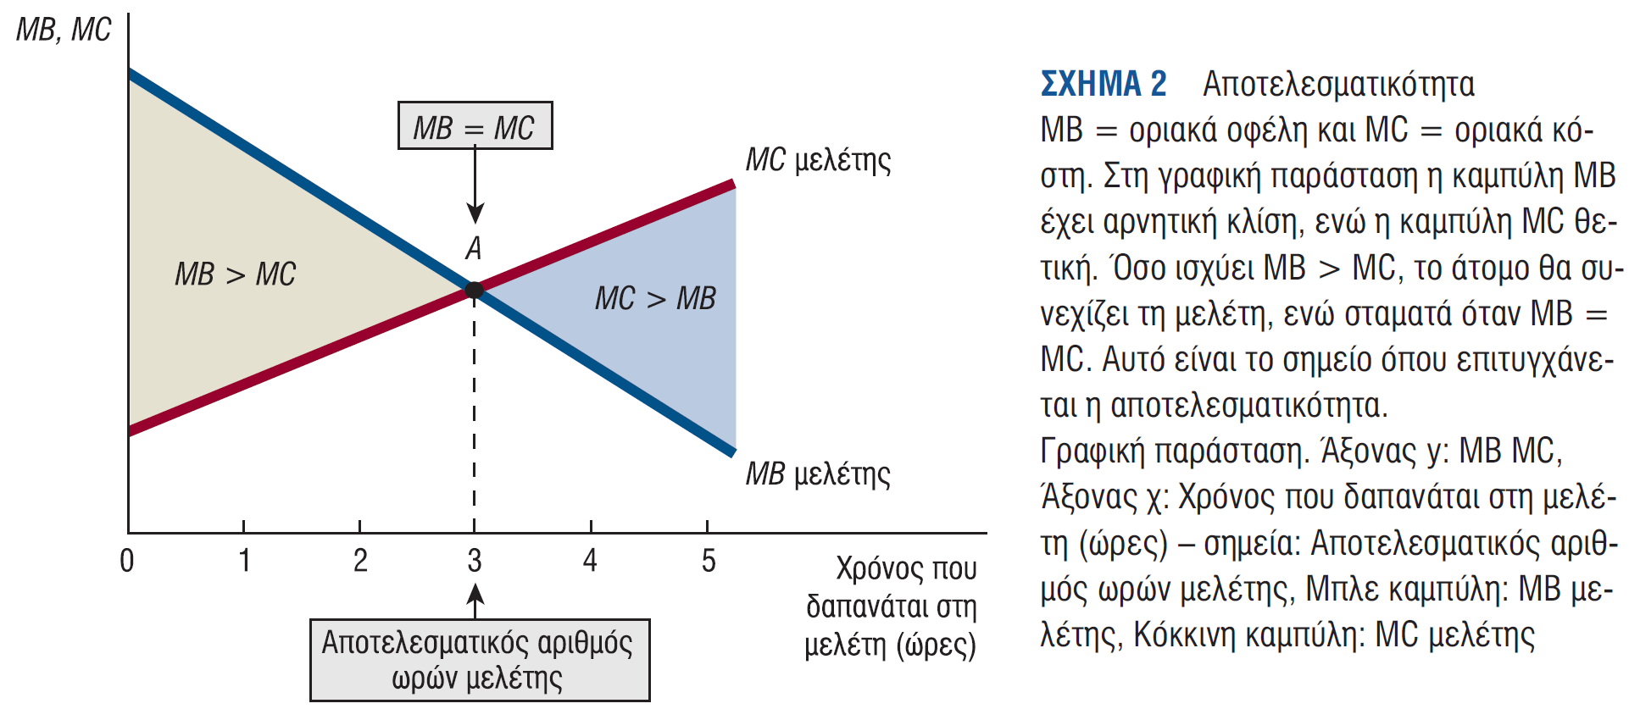
Αποτελεσματικότητα
ΣΧΗΜΑ 2

Slide 14
1-3 Βασικές Έννοιες της Οικονομικής Επιστήμης (6 από 7)
1-3ε Αποτελεσματικότητα (συνέχεια)
Μεγιστοποίηση των Καθαρών Οφελών: Αν είχατε σταματήσει τη μελέτη μετά την 1^{η} ώρα, θα είχατε θυσιάσει τα καθαρά οφέλη της επιπρόσθετης μελέτης
Η αποτελεσματικότητα αντιστοιχεί σε MB = MC και στη μεγιστοποίηση των καθαρών οφελών
Σκεφτείτε ως Οικονομολόγος: Δεν υπάρχουν χαρτονομίσματα των $10 στο πεζοδρόμιο
1-3στ Η Οικονομική Επιστήμη Σχετίζεται με τα Κίνητρα
Κίνητρο: Κάτι που ενθαρρύνει ή κινητοποιεί έναν άνθρωπο να αναλάβει δράση

Slide 15
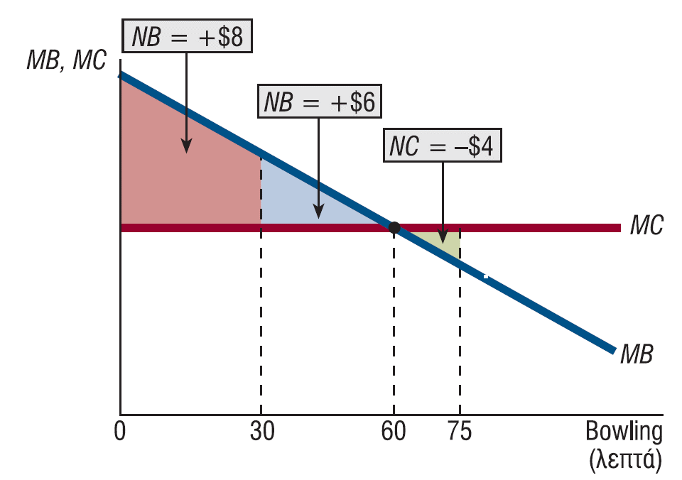
Το Αποτελεσματικό Ποσό Χρόνου για Μπόουλινγκ
ΣΧΗΜΑ 3

Slide 16
1-3 Βασικές Έννοιες της Οικονομικής Επιστήμης (7 από 7)
1-3ζ Αθέλητες Συνέπειες
Οι οικονομολόγοι σκέφτονται με όρους αθέλητων συνεπειών
Αν εγκριθεί ένας νόμος σχετικά με τον κατώτατο μισθό, μπορεί κάποιοι άνθρωποι να χάσουν τις δουλειές τους; a minimum wage law is passed, might some lose their jobs?
Οδηγεί η νομοθεσία περί υποχρεωτικής ζώνης ασφαλείας σε περισσότερα ατυχήματα επειδή οι άνθρωποι νιώθουν πιο ασφαλείς;
1-3η Ανταλλαγή
Ανταλλαγή (Συναλλαγή): Αυτό που θυσιάζουμε ώστε να αποκτήσουμε κάτι άλλο
Οι άνθρωποι επιδίδονται σε συναλλαγές για να βρεθούν σε καλύτερη θέση
Μπορούμε να σκεφτούμε τη συναλλαγή όρους χρησιμότητας ή ικανοποίησης
Μετά από μία συναλλαγή, αναμένετε ο βαθμός της χρησιμότητάς σας να έχει αυξηθεί

Slide 17
1-4 Συνθήκη Ceteris Paribus και Θεωρία (1 από 1)
1-4α Συνθήκη Ceteris Paribus
Ceteris Paribus: Λατινικός όρος που σημαίνει «διατηρώντας όλους τους υπόλοιπους παράγοντες σταθερούς» ή «δεν αλλάζει κάτι άλλο»
Οι οικονομολόγοι χρησιμοποιούν τη συνθήκη ceteris paribus επειδή θέλουν να προσδιορίζουν σαφώς αυτή που θεωρούν ότι είναι η σωστή σχέση μεταξύ δύο μεταβλητών
1-4β Τι Εννοούμε με τον Όρο «Θεωρία»;
Θεωρία: Μία αφηρημένη αναπαράσταση του κόσμου, ώστε να τον κατανοήσουμε καλύτερα
Αφαίρεση: Η διαδικασία (που χρησιμοποιείται κατά την κατασκευή θεωριών) εστίασης σε έναν περιορισμένο αριθμό μεταβλητών, ώστε να εξηγηθεί ή να προβλεφθεί ένα γεγονός

Slide 18
1-5 Κατηγορίες Οικονομικής (1 από 2)
Υπάρχουν τέσσερις are four common economic categories
1-5a Θετική και Κανονιστική Οικονομική
Θετική Οικονομική: Η μελέτη του «τι συμβαίνει» στα οικονομικά
Κανονιστική Οικονομική: Η μελέτη του «τι θα έπρεπε να συμβαίνει» στα οικονομικά
1-5β Μικροοικονομική και Μακροοικονομική
Μικροοικονομική: Το πεδίο της οικονομικής επιστήμης που εξετάζει την ανθρώπινη συμπεριφορά και τις επιλογές σχετικά μικρών μονάδων: ένα άτομο, μία επιχείρηση, έναν βιομηχανικό κλάδο, μία συγκεκριμένη αγορά
Μακροοικονομική: Το πεδίο της οικονομικής επιστήμης που εξετάζει την ανθρώπινη συμπεριφορά και τις επιλογές αναφορικά με μεγάλα μερίδια αγορών (π.χ., η αγορά αγαθών και υπηρεσιών) ή με μία ολόκληρη οικονομία

Slide 19
1-5 Κατηγορίες Οικονομικής (2 από 2)
Οι Μικροοικονομολόγοι και οι Μακροοικονομολόγοι θέτουν διαφορετικές μορφές ερωτημάτων:
Ένας Μικροοικονομολόγος μπορεί να ρωτήσει:
Πώς λειτουργεί μία αγορά;
Ποιο επίπεδο παραγωγής επιτυγχάνει μία επιχείρηση;
Ποια τιμή χρεώνει μία επιχείρηση για το αγαθό που παράγει;
Ένας Μακροοικονομολόγος μπορεί να ρωτήσει:
Πώς λειτουργεί η οικονομία;
Γιατί το ποσοστό ανεργίας είναι ορισμένες φορές υψηλό και άλλες χαμηλό;
Ποιες είναι οι αιτίες του πληθωρισμού;

